Slide 1

學生學習歷程教學手冊
講義版

Slide 2
教學大綱
為什麼要使用學習歷程
如何進入學習歷程
基本頁面操作
  顯示
  編輯
  資料自動匯入
特色功能介紹
  自傳
  履歷
  個人網站

Slide 3
為什麼我們要用學生學習歷程?
實用性
記錄大學生活(ex. 領過的獎學金、參加過的研習及活動)
自己編輯自傳等有關於你的個人資料
將所有資料整合，形成一份自己的履歷
便利性
簡單整合我們的課表，不用自己去查詢選課小表，再畫張課表
輕鬆的讓我們看到歷年的成績以及自己修習的學分數和班排名

Slide 4
如何進入學生學習歷程
淡江首頁
學生頁面

Slide 5
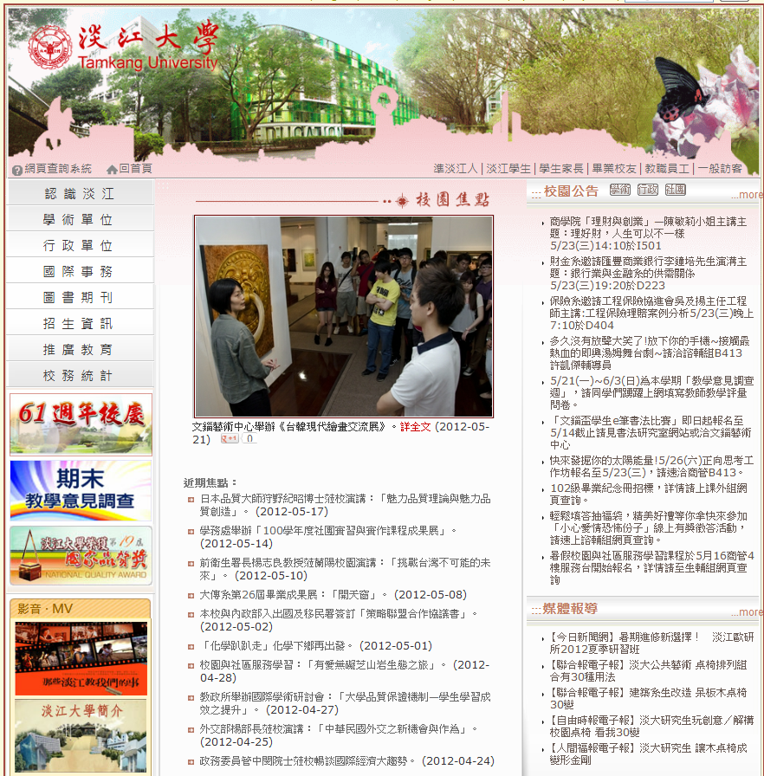
步驟一：
淡江首頁
or
淡江學生
學生學習歷程
登入
帳密
進入淡江大學首頁 : www.tku.edu.tw

Slide 6
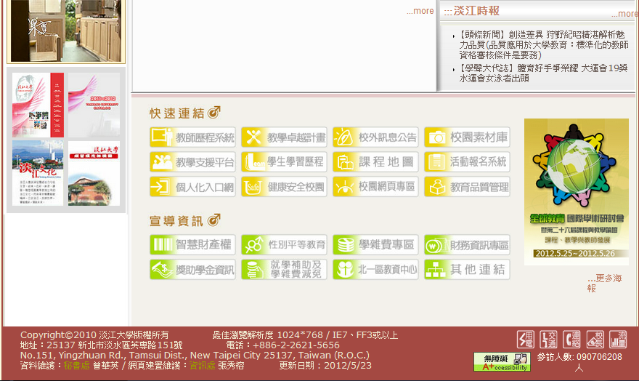
步驟一：
淡江首頁
or
淡江學生
進入淡江大學首頁 : www.tku.edu.tw

Slide 7
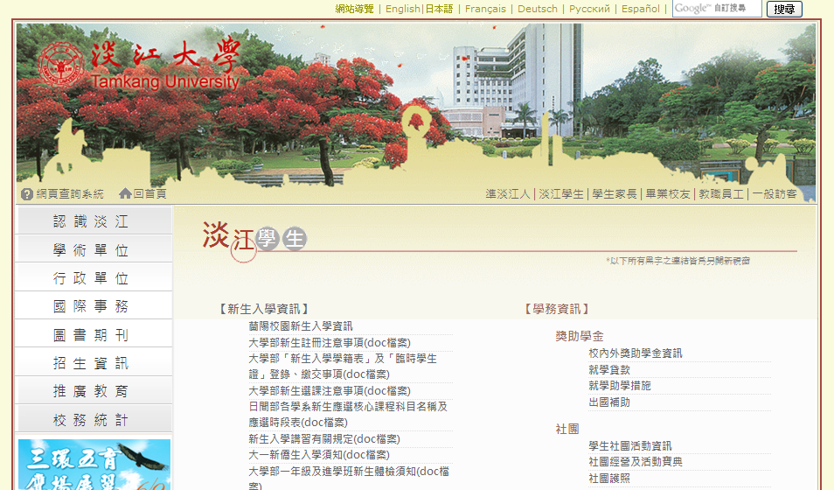
步驟一：
淡江首頁
or
淡江學生
學生學習歷程
登入
帳密
或 從 淡江學生連結

Slide 8
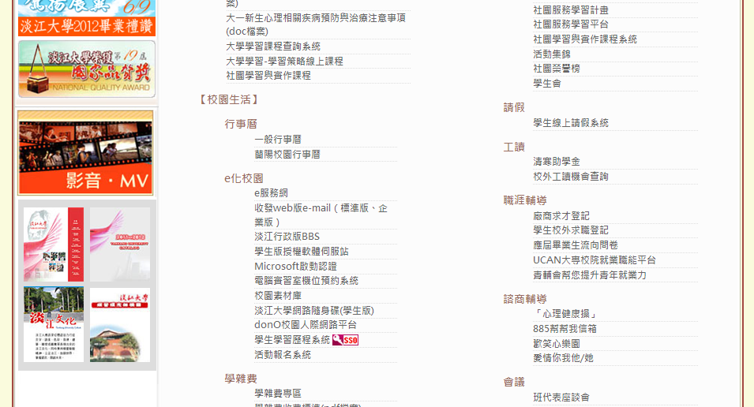
步驟一：
淡江首頁
or
淡江學生
或 從 淡江學生連結

Slide 9
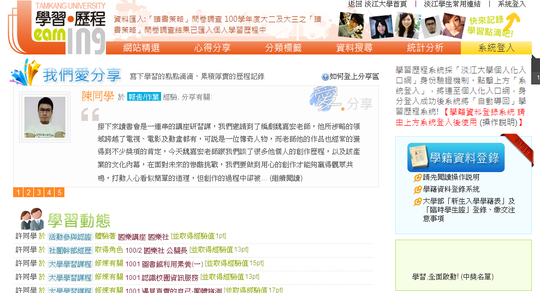
步驟二：
淡江首頁
or
淡江學生
學生學習歷程
登入
帳密

Slide 10
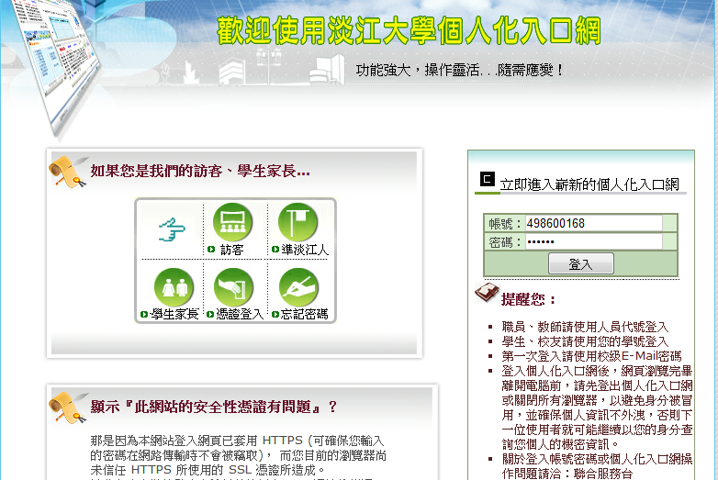
步驟三：
淡江首頁
or
淡江學生
學生學習歷程
登入
帳密
帳號:學號
密碼:身分證後6碼

Slide 11
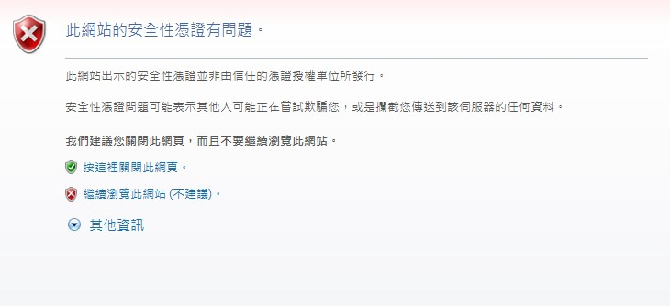
步驟三：
登入
帳密
繼續瀏覽此網頁

Slide 12
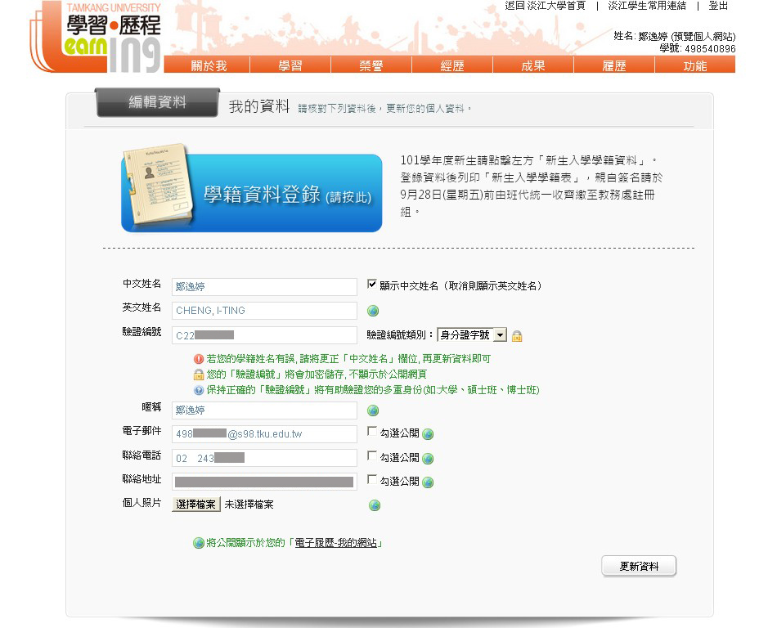
確認學籍資料
首次登錄
基本資料依據學籍資料預設
可以選擇是否將這些資料在【我的網站】上公開

Slide 13
基本頁面操作
  顯示
  編輯
  資料自動匯入

Slide 14
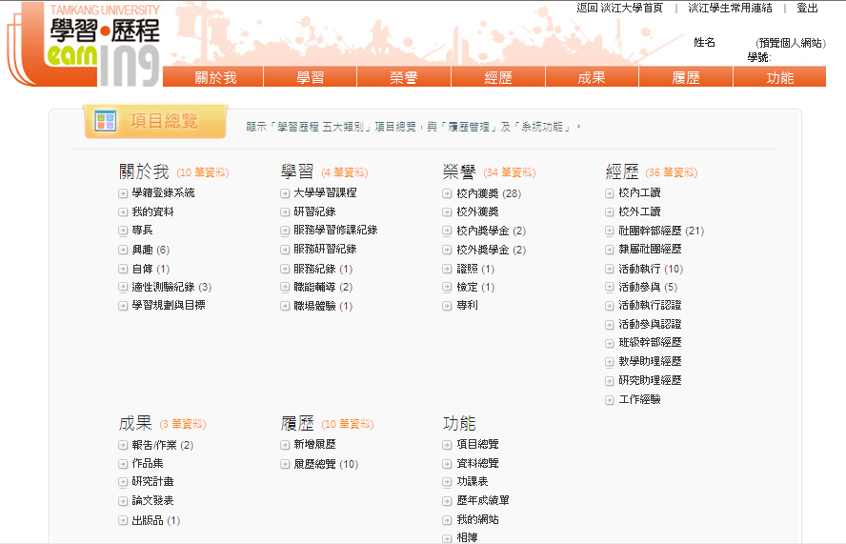
項目總覽
依照各類別可以編輯自己的學習經驗
下拉式選單

Slide 15
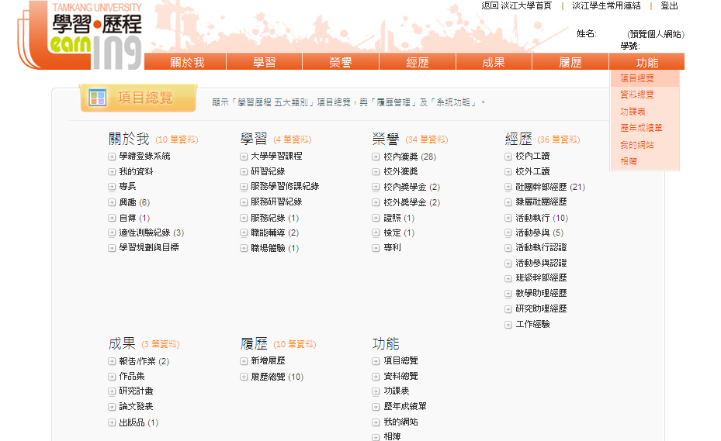
項目總覽
登出系統
顯示資料筆數

Slide 16
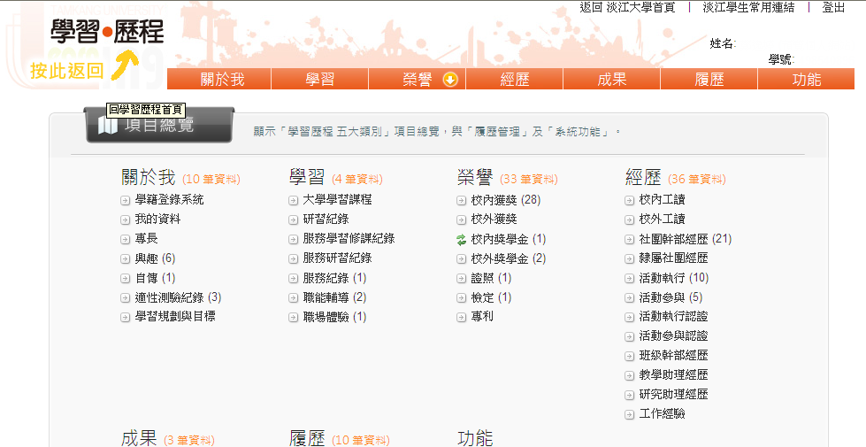
回學習歷程
回到學習歷程的首頁：
看看其他人分享 點選左上角的圖示

Slide 17
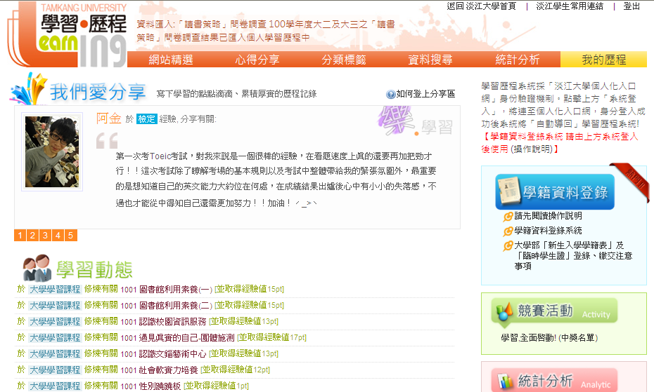
點選 【我的歷程 】 編輯自己學習歷程

Slide 18
拉到項目總覽下面

Slide 19
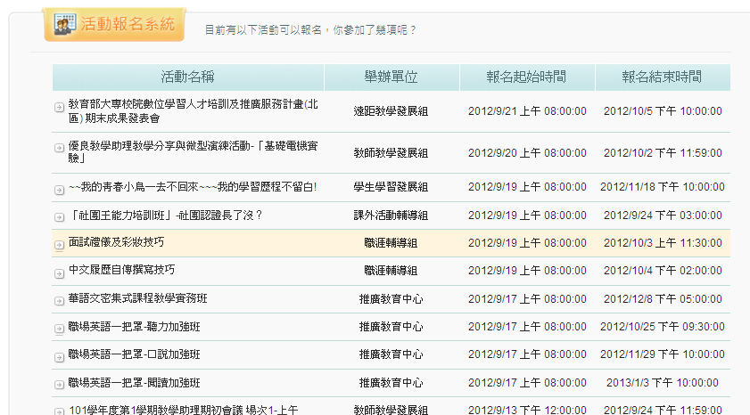

Slide 20
項目總覽
活動報名系統
系依照學生身分別整理出學生可以參加的活動

Slide 21
活動報名系統簡介
學習歷程中的活動報名系統

Slide 22
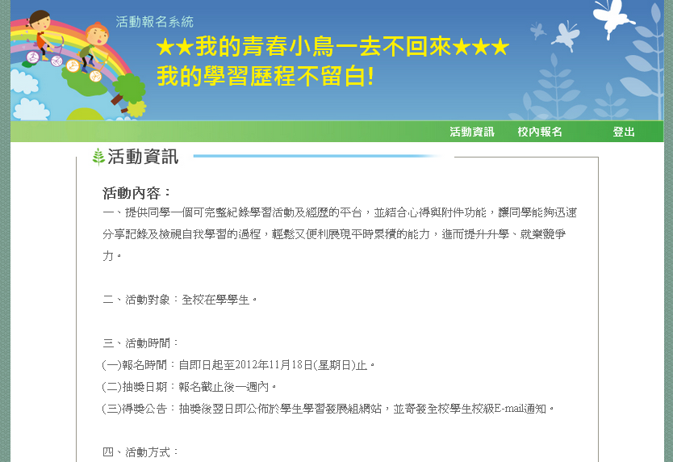
活動報名系統
點選一項活動 進入活動介紹

Slide 23
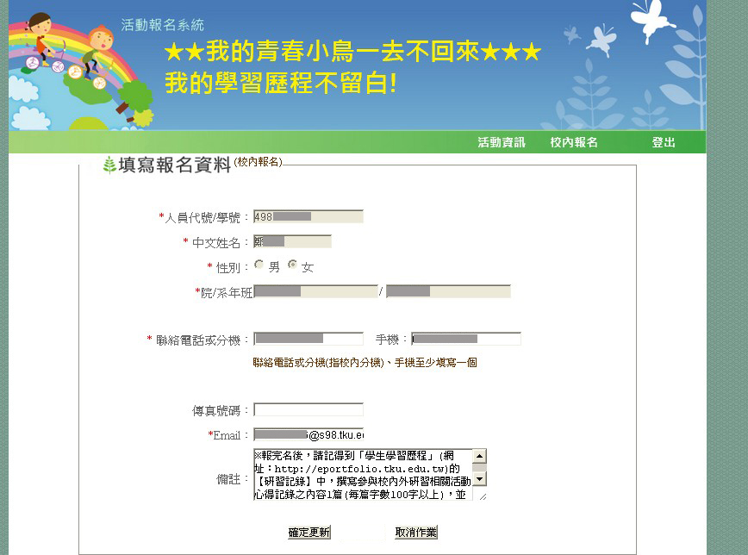
活動報名系統
校內報名

Slide 24
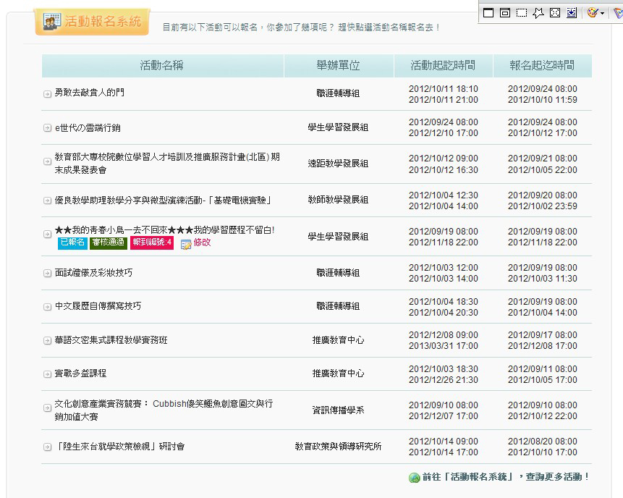
活動報名系統
校內報名成功

Slide 25
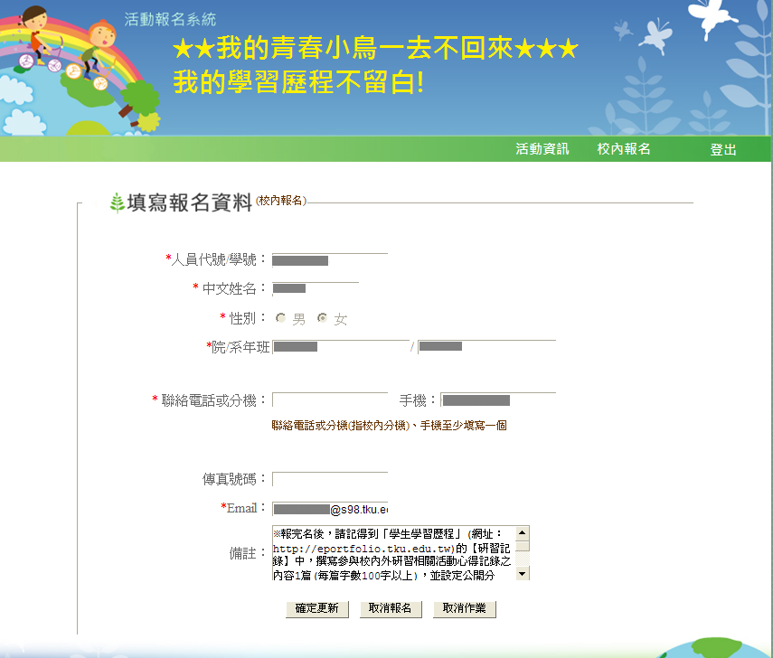
活動報名系統

Slide 26
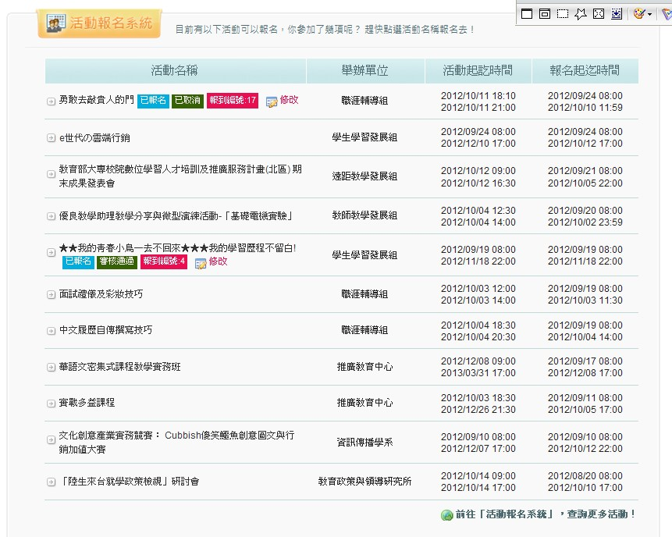
若已經報名活動
即會出現提醒標籤 告知你活動報名的狀況
報名狀況/審核狀況/編號
成功取消報名

Slide 27
編輯資料

Slide 28
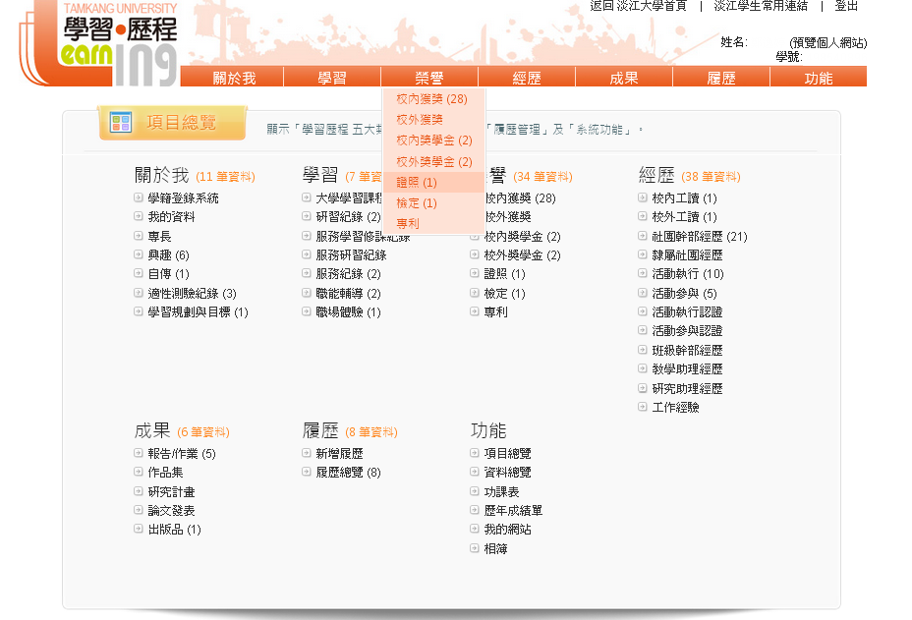
以證照為例

Slide 29
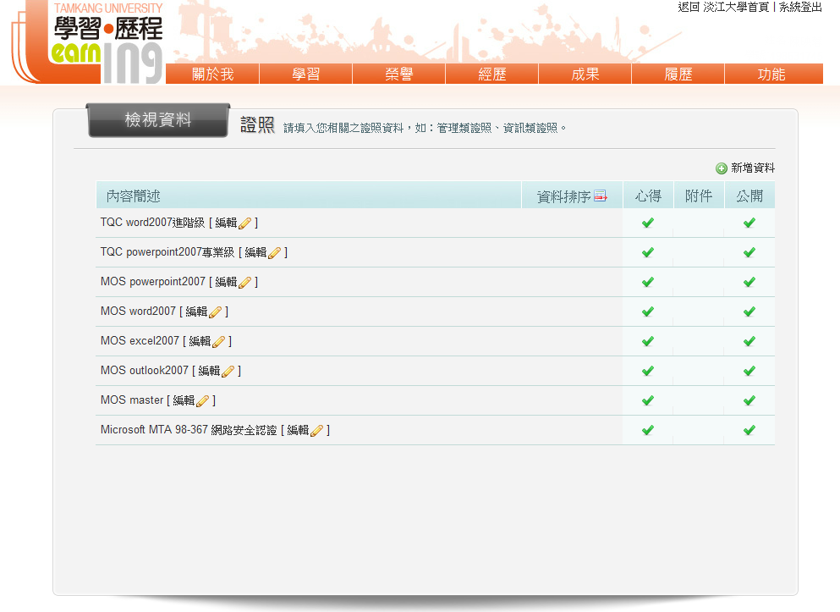
檢視資料
檢視每一筆資料

Slide 30
檢視資料
點選”編輯”
才能修改內容或選擇公開
表示該筆資料會在我的網站上公開

Slide 31
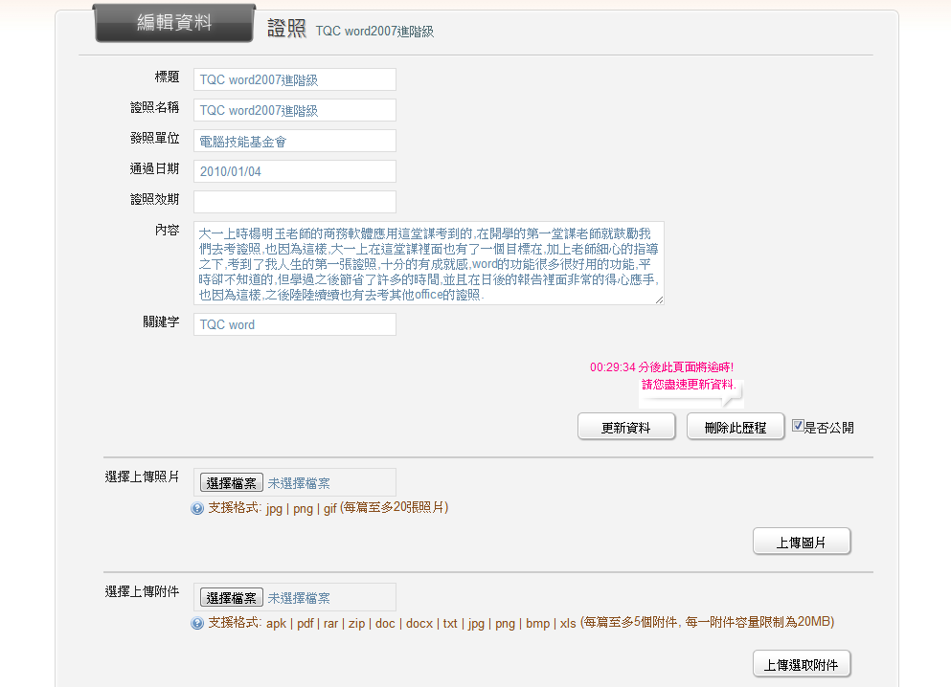
編輯資料
編輯心得
表示在
【我的網站】公開
30分鐘內更新資料
注意事項:
文字輸入完畢 要先按【更新資料】
再進行【是否公開】或【上傳圖片】或【上傳附件】

Slide 32
資料排序

Slide 33
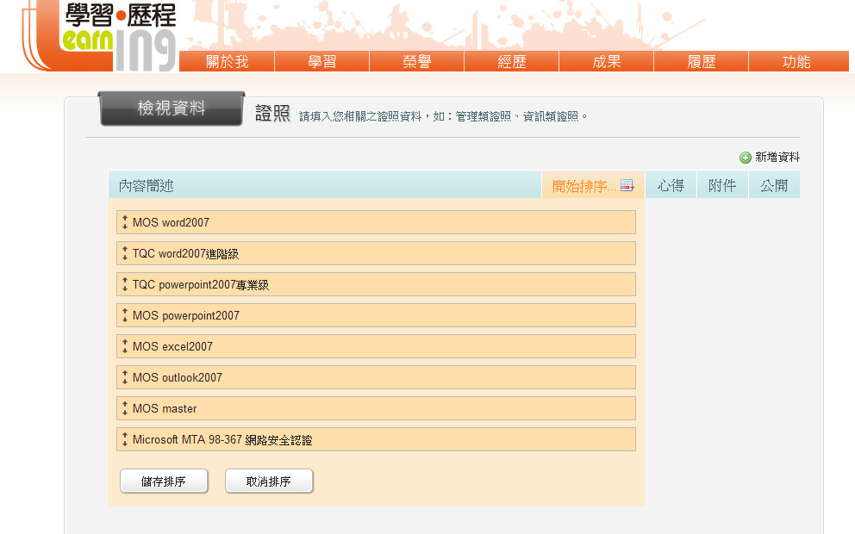
資料排序

Slide 34
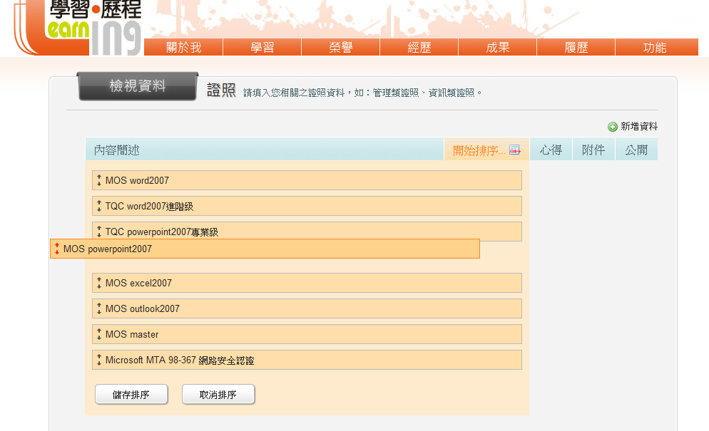
資料排序
可以自行拖曳
上下移動做排序

Slide 35
資料自動匯入
只要是學校有的資料
不用自己輸入 以節省時間

Slide 36
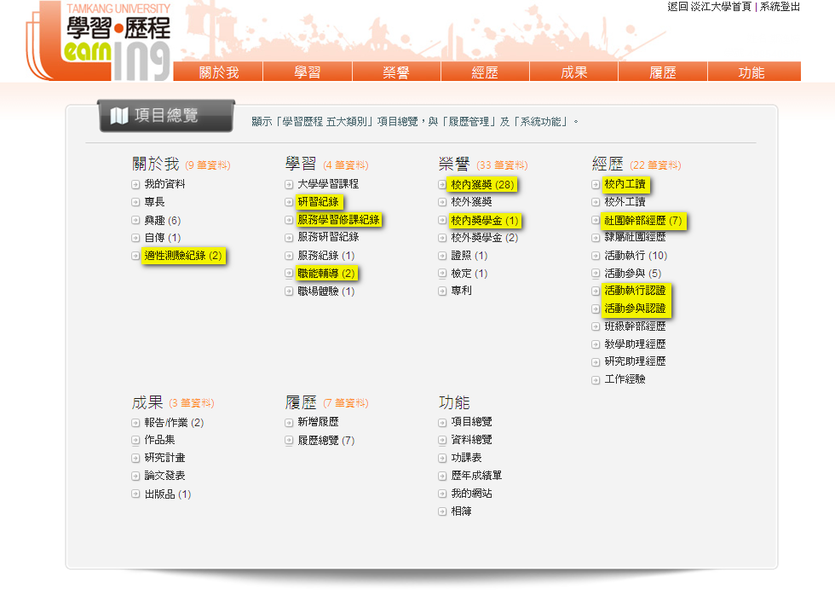
資料自動匯入
以下項目可以從學校系統得到資料

Slide 37
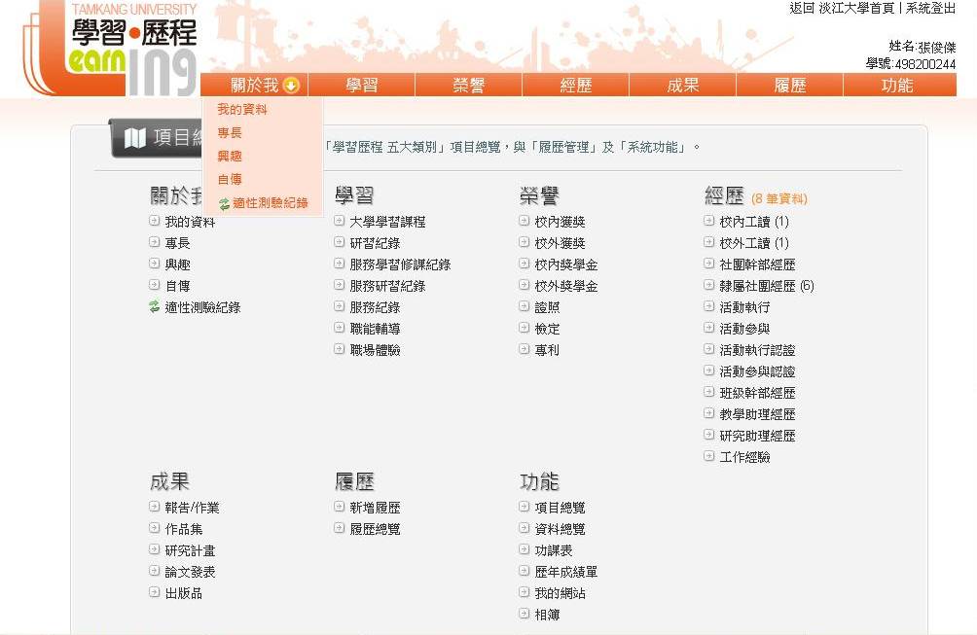
資料自動匯入
向下箭頭符號
表示有資料可以下載
順時針箭頭
表示可下載資料的項目

Slide 38
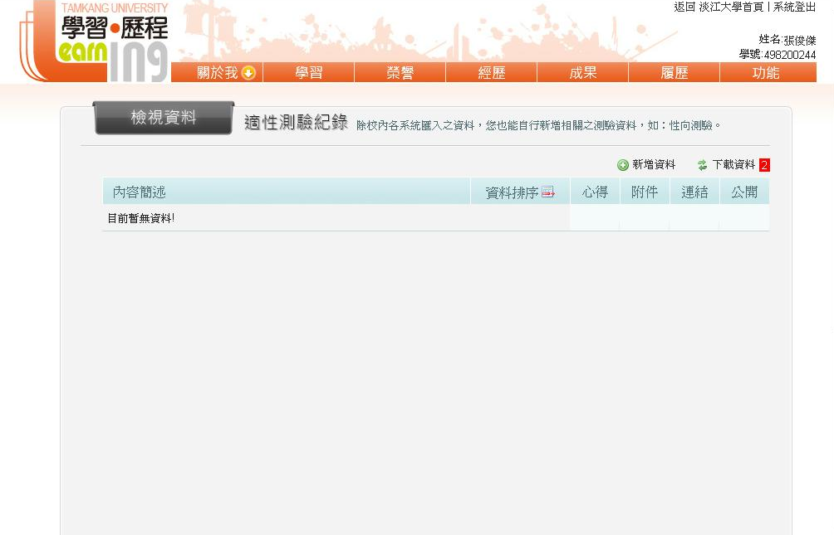
資料自動匯入
顯示可下載的筆數

Slide 39
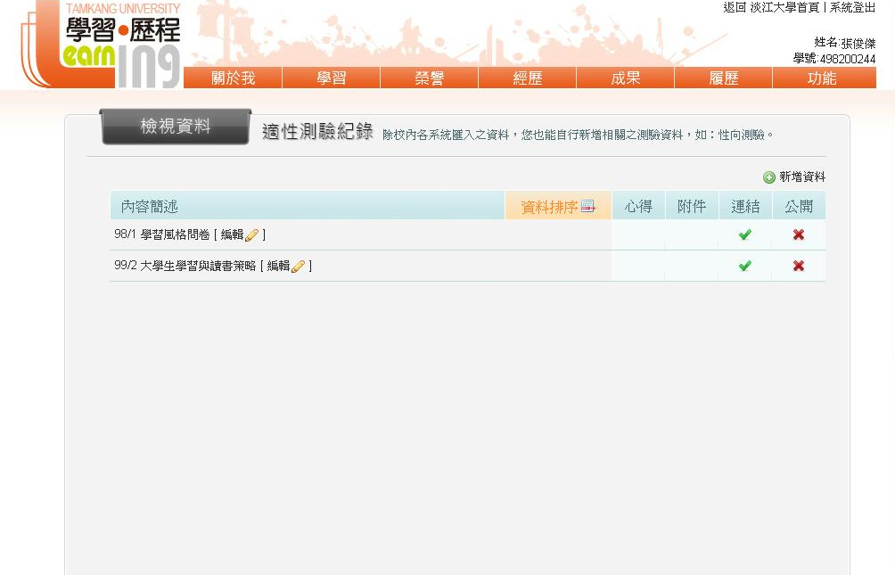
資料自動匯入
完成匯入

Slide 40
課表&歷年成績單
學生學習歷程一次幫你做整合

Slide 42
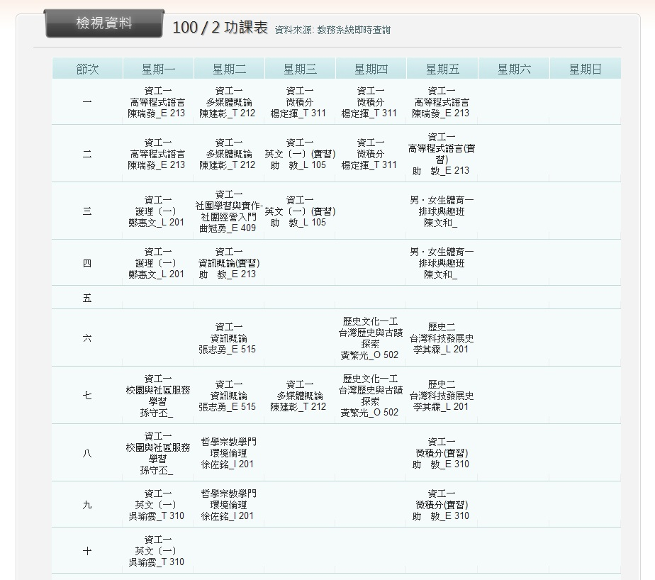
功課表
整合顯示：
課程類別
課程名稱
教師姓名
教室位置

Slide 43
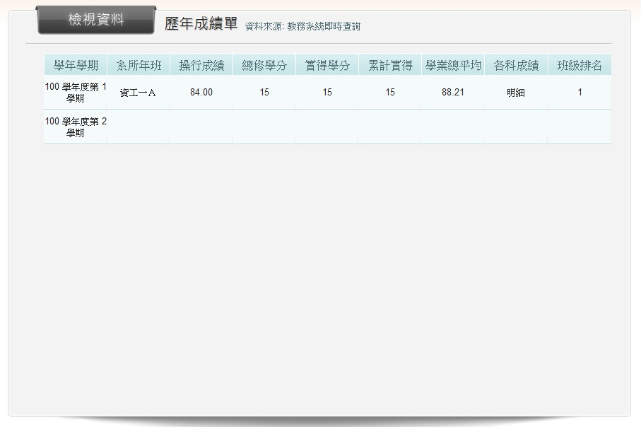
歷年成績
可以看到你每學期所修的學分、平均以及班級排名

Slide 44
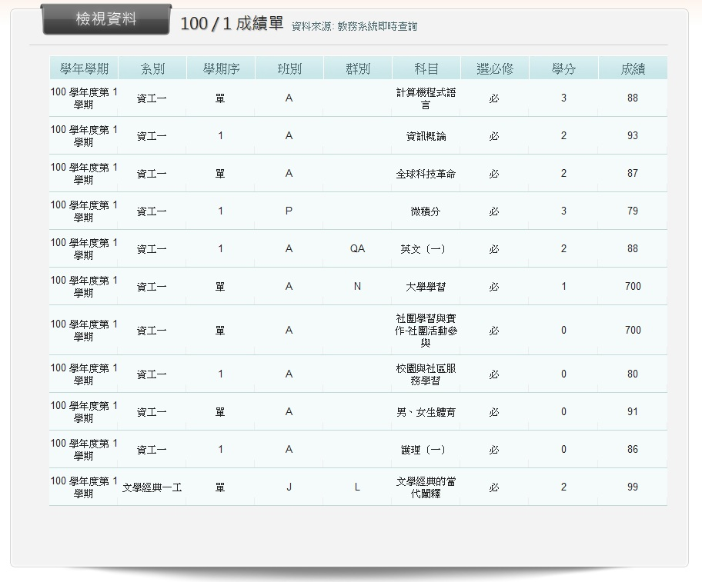
歷年成績明細
可以看到你所選課的學分數及成績

Slide 45
自傳

Slide 46
自傳

Slide 47
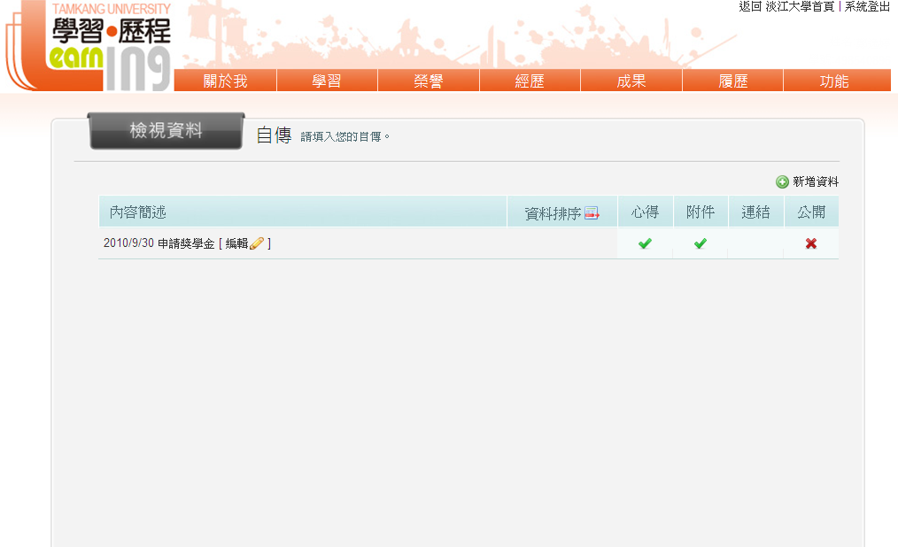
自傳
可以根據不同面試需求撰寫適當的自傳
並做自傳統一的管理

Slide 48
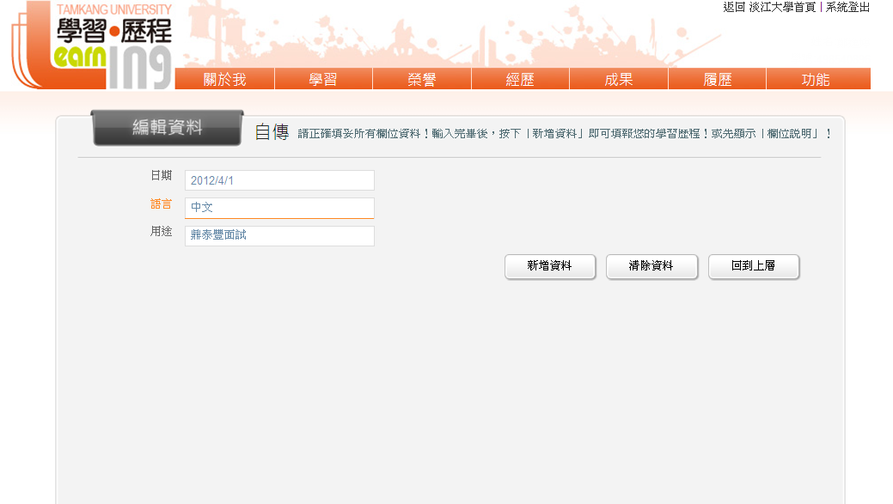
自傳
新增資料後
即可開始撰寫自傳

Slide 49
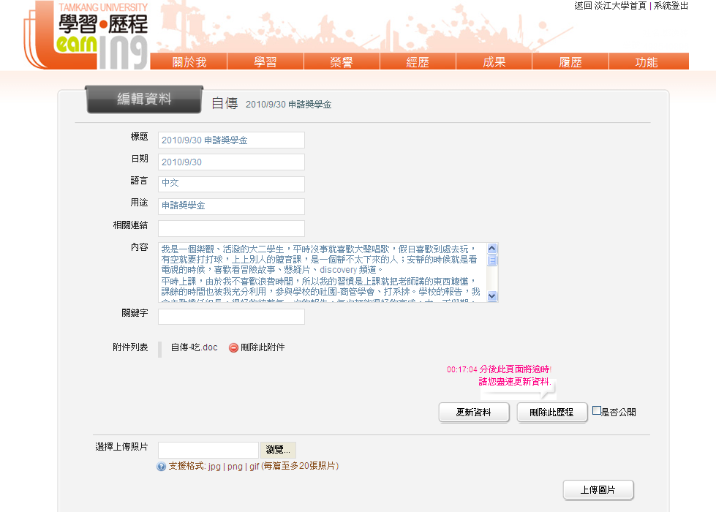
自傳
注意事項: 要有自傳才能產生履歷
輸入自傳內容

Slide 50
履歷

Slide 51
履歷

Slide 52
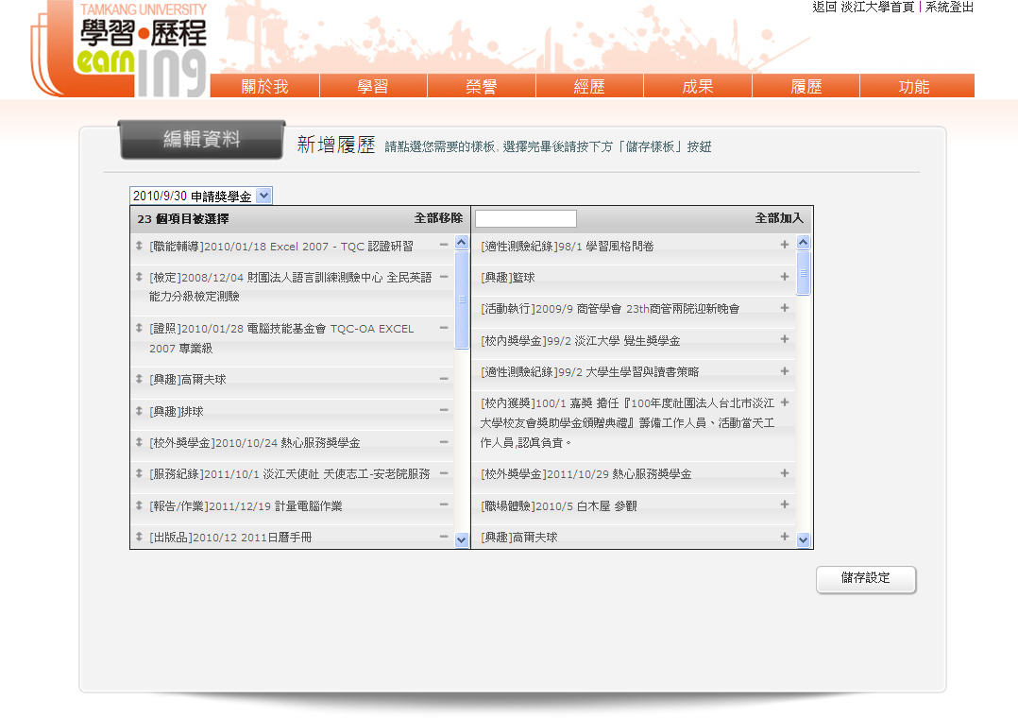
履歷
注意事項：要先編輯自傳 才能產生履歷
可以選擇新履歷要使用哪一份自傳

Slide 53
履歷
學習歷程越完整 匯出履歷資料越豐富
左邊
將會出現在履歷中的內容
右邊
學習歷程的所有資料
可以選擇做為自傳內容的項目

Slide 54
履歷

Slide 55
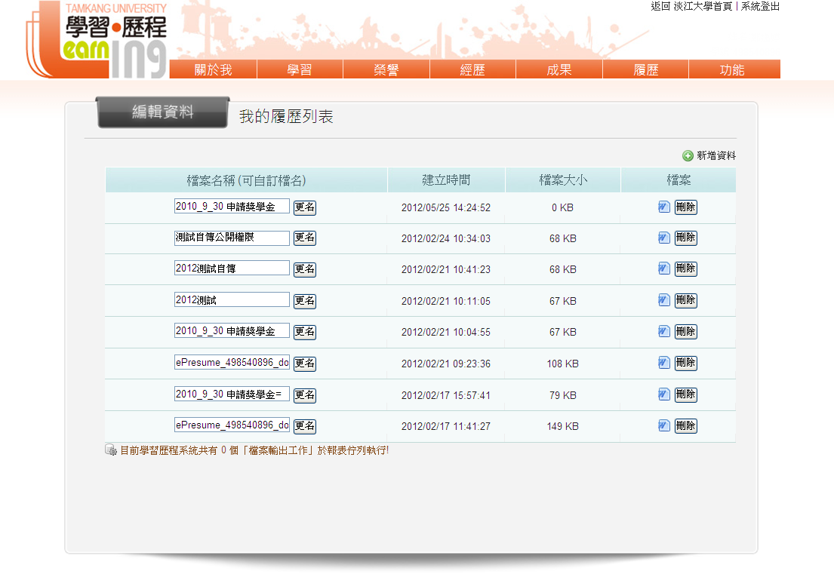
履歷
匯出自傳為WORD檔
點選圖標即可下載檔案
自傳名稱預設為自傳標題
匯出後可自行更改

Slide 56
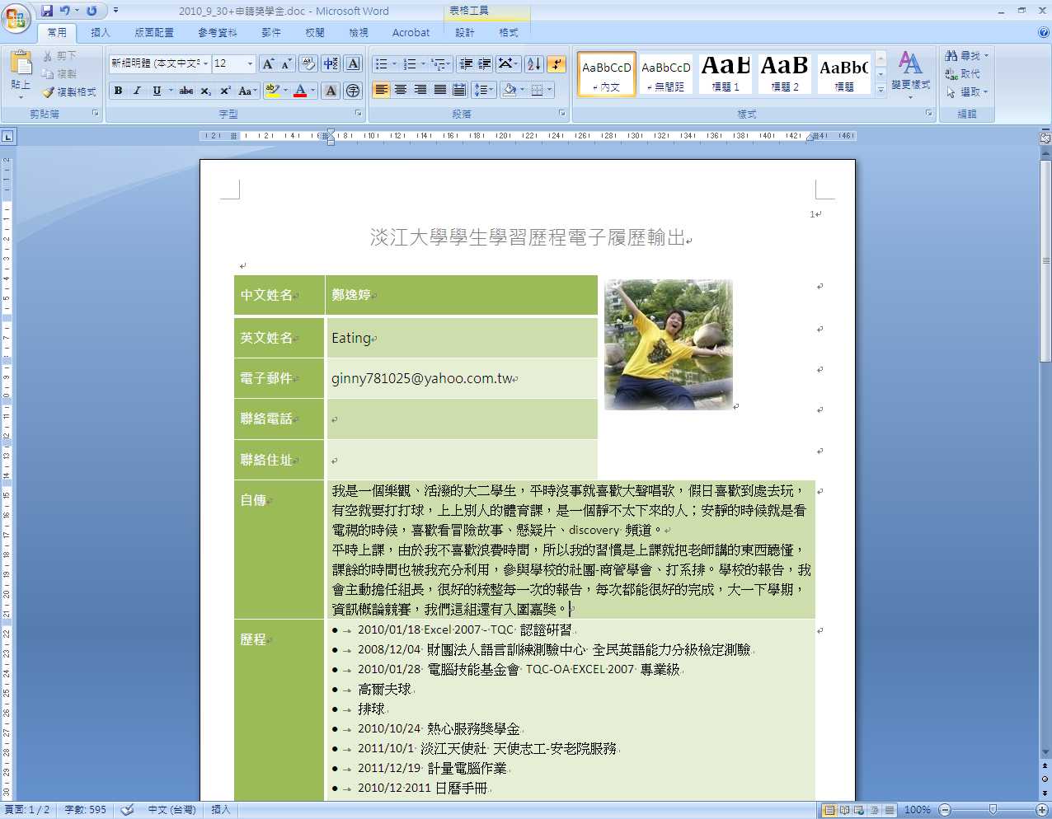
完成履歷
下載後就可以有一份完整的履歷了喔!

Slide 57
我的網站

Slide 58
我的網站

Slide 59
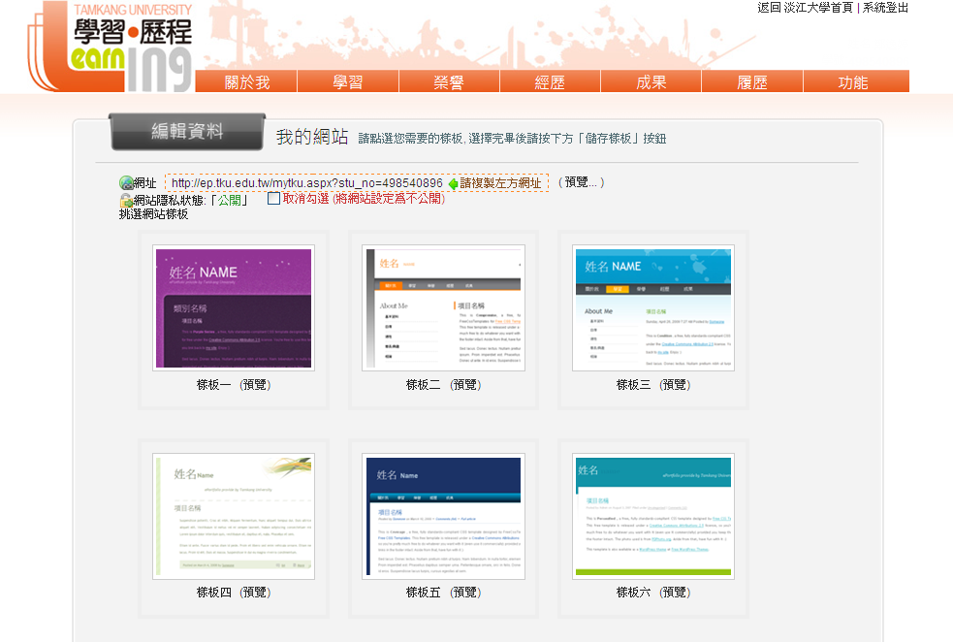
編輯網站樣板
設定我的網站是否對外公開

Slide 60
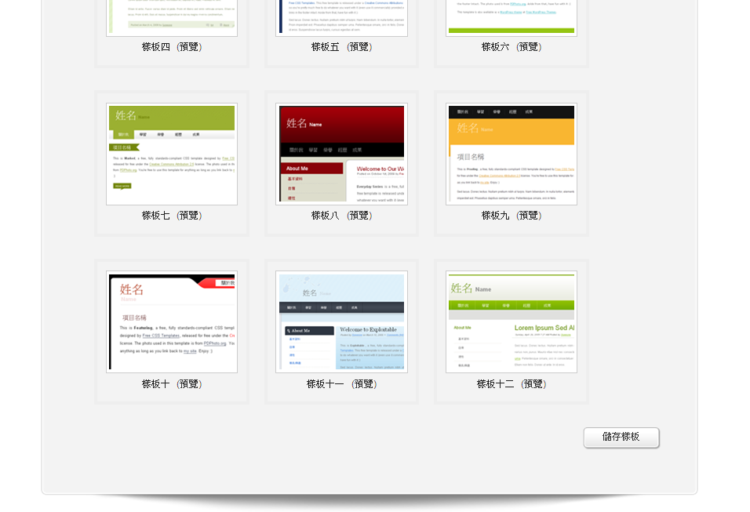
儲存樣板
選擇網頁樣板之後
按下”儲存樣板 ”才完成

Slide 61
複製網址
【我的網站】的真正網址
並非預覽網頁後網址列中的網址

Slide 62
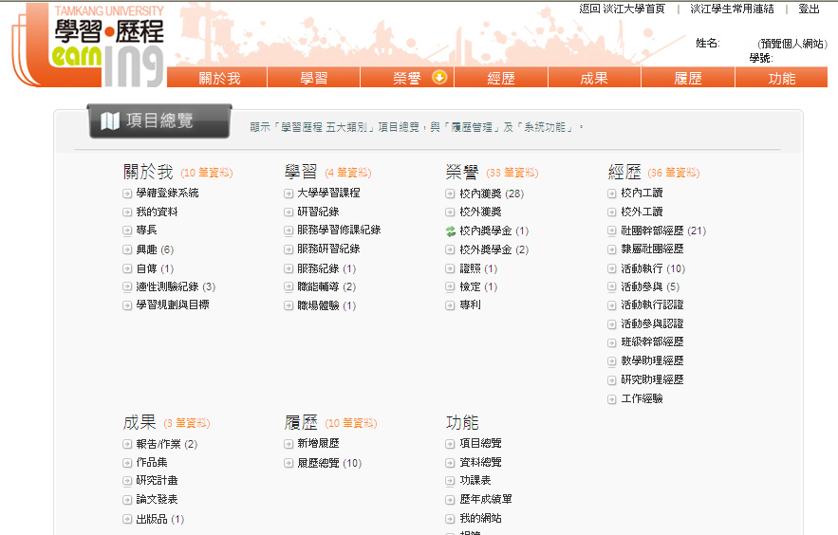
預覽我的網站

Slide 63
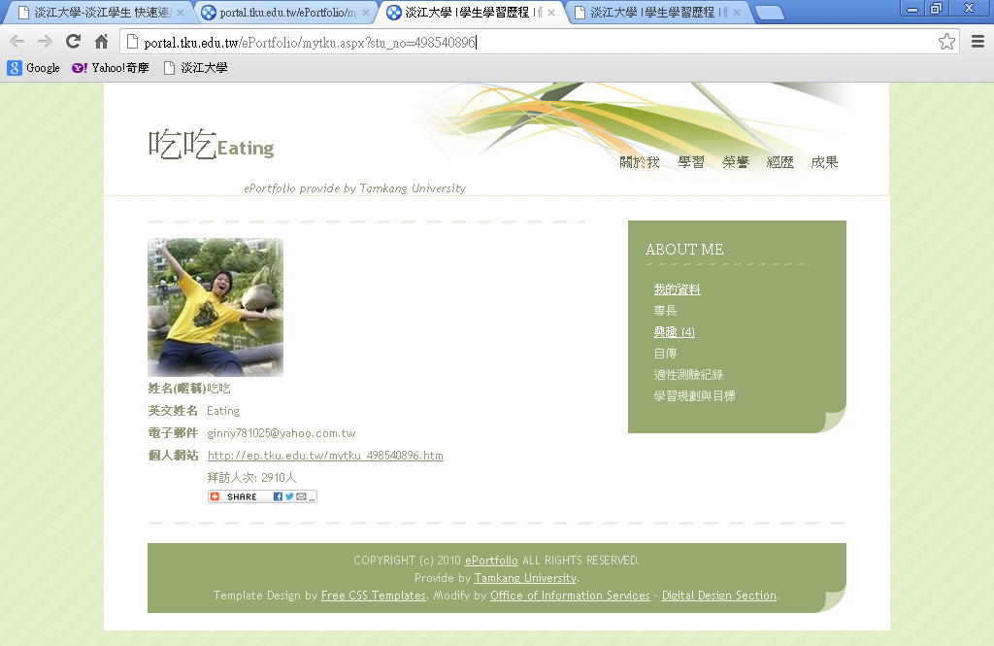
預覽我的網站

Slide 64
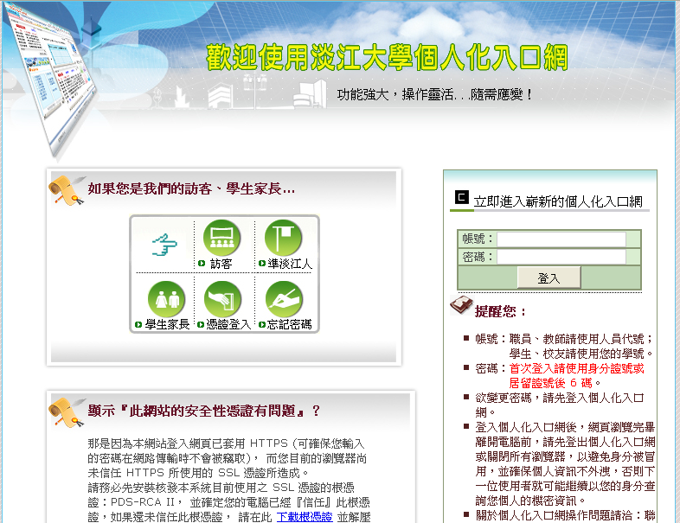
兩網址的比較
預覽網頁後網址列中的網址
http://portal.tku.edu.tw/ePortfolio/mytku.aspx?stu_no=401234567
注意：在沒有登錄的情況下，會連到登錄畫面
我的網站真正的網址
http://ep.tku.edu.tw/mytku.aspx?stu_no=401234567

Slide 65
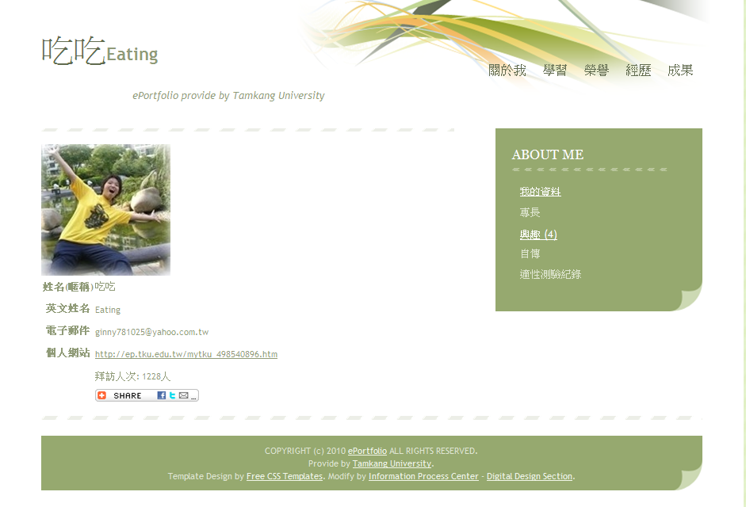
網站頁面
預設公開
自行設定公開

